Slide 1

电子病历信息系统
安全性分析与设计
信息安全课程汇报
汇报人：赵红玉
日 期：2023.12.28

Slide 2

目 录
电子病历系统安全需求分析
1
电子病历系统概况
2
电子病历系统
安全体系结构设计
3
4
电子病历系统
安全性评价

Slide 3

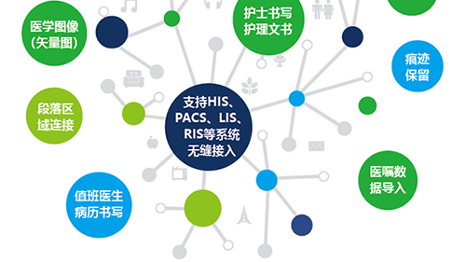
1.电子病历系统概况
电子病历系统介绍
电子病历系统基础功能

Slide 4
1.1电子病历系统介绍
电子病历(electronicmedicalrecords，EMR)也叫做计算机化的病案系统或者基于计算机的患者记录，它是采用计算机手段传输、存取、管理和重现数字化的患者医疗记录信息系统。
电子病历能够为医护人员和患者提供完整、实时的数据；
通过校验、警告、提示等手段提示医护人员有关处方可能出现的问题，降低医疗差错，提高医疗质量；

Slide 5
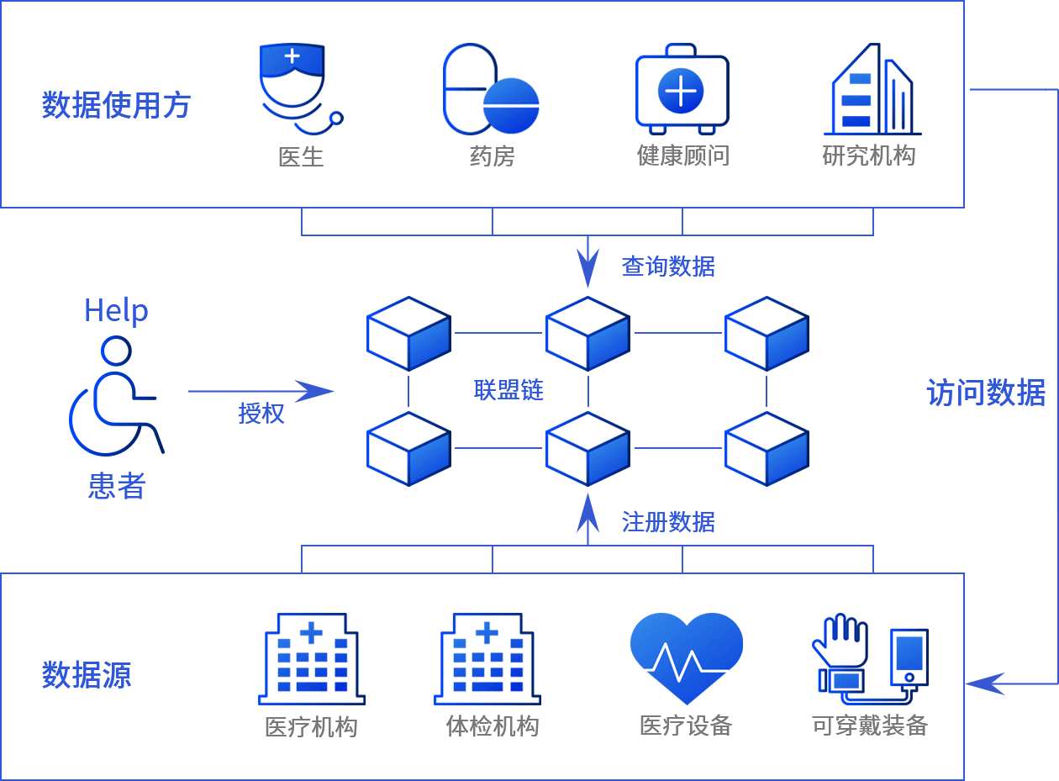
1.2电子病历系统基础功能
基础功能
电子病历系统 EMR 具有用户授权与认证、使用审计、数据存
储与管理、患者隐私保护和字典数据管理等基础功能。
保障电子病历
数据的安全性、可靠性和可用性。
实现信息实时上传和自动备份到医院数据中心和第三方存储中心。

Slide 6

2.电子病历系统
安全需求分析
隐私性
完整性
不可否认性
认证性

Slide 7
2.电子病历系统安全需求分析
安全性方面
安全隐患问题
①电子病历包含患者的所有信息，涉及到个人的隐私，法律规定患者的信息不能随意被泄露，这要求电子病历的隐私性要得到保证；
电子病历系统如果遭遇病毒或黑客入侵，就会导致电子病历里的信息被修改；
②病历是作为医疗纠纷的法律依据，同时也是医疗诊断和治疗操作的依据，所以电子病历的完整性、不可否认性和可鉴别性都要得到保证。
电子病历系统的授权用户滥用健康信息档案；政府或企业非法介入私人医疗保健问题等。

Slide 8




电子病历系统安全需求分析
完整性
认证性
电子病历信息的完整性和真实性是电子病历应用的基础。要防止非法用户对电子病历的信息进行随意修改、删除，同时也要防止信息在传输过程中被篡改和丢失、重复等。可以通过数字签名的方式来实现信息的完整性。
通过有效的数字证书来认证用户登录电子病历系统可以进一步确保病历系统的安全。首先通过证书载体保护口令校验；然后通过随机数的签名和验证，防止重放供给；再认证用户证书的信任链以及有效期；接着通过 CRL 验证用户证书是否被吊销；最后将证书的姆印与电子病历系统的用户账号对比，从而确定用户的身份和权限。
隐私性
不可否认性
电子病历的隐私安全保障是电子病历全面推广的前提。要求信息在存取、传输的过程中要做好预防信息被非法截取或窃取的安全措施。可以通过用户认证和用于传输信息的密码技术来确保电子病历的隐私安全。
电子病历是医疗纠纷、医疗理赔和事故鉴定的重要依据，防止数据信息发送方发出信息后否认发送的内容，同时防止接受方接到信息后否认曾经接受过的信息或者篡改过数据信息，保证医务人员对病历信息的记录、修改及修改时间等具有不司否认性。

Slide 9
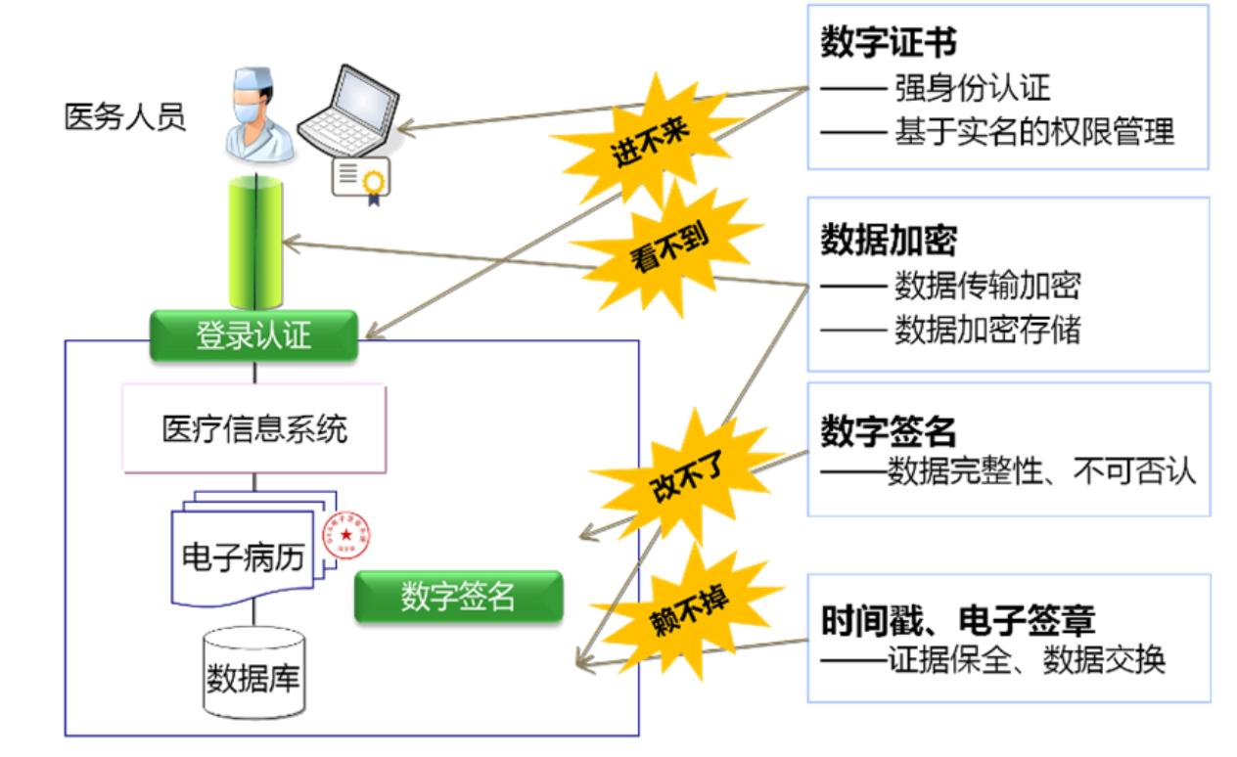
3.电子病历系统
安全体系结构设计
电子病历安全管理模型的客户端设计
电子病历安全管理模型的数据库安全设计
电子病历安全管理模型的信息安全传输设计
电子病历安全管理模型的服务器端设计

Slide 10
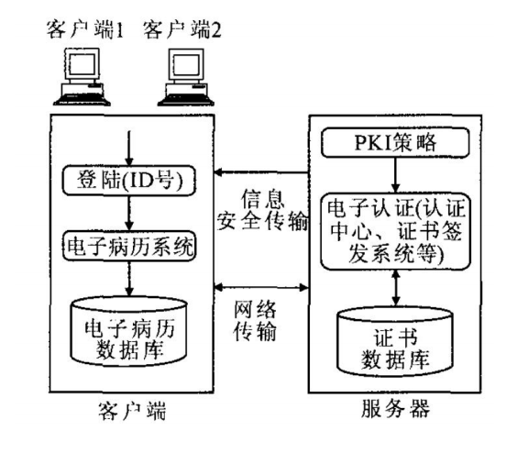
3.1电子病历安全管理模型的客户端设计
客户端设计
客户端主要是由电子病历系统构成，电子病历主要包括患者的基本信息、医嘱、病程记录、检查检验结果、手术记录、护理记录等，其相关信息的存储需要数据库的支持。登录该系统的人员需要拥有正确的证书和口令以及验证码才能访问，这样既可以保证系统和相关信息的安全，也能保证医院工作人员实现合法的操作以及确保其身份的可信，同时能记录访问人员访问的时间、对病历的修改及修改时间和修改内容等。

Slide 11
3.2电子病历安全管理模型的数据库安全设计
数据库权限控制
数据库日志
数据库审计
通过数据库提供的系统权限、对象权限(查询、修改、删除、插入等)来进行控制，并且利用权限角色将相应的权限分类，使得权限管理更加灵活。
通过利用数据库软件提供的归档日志分析工具，可以分析数据库数据操作的全部过程，从中发现安全隐患，及时解决。
通过安全审计记录和跟踪用户对数据库的操作，防止否认对数据库的安全责任。
数据一致性维护
对数据进行严格的合理性校验，提高原始数据的可靠性；通过数据库本身的机制以及程序中的控制来保证数据的完整性和一致性。
数据库加密
对一些敏感的表进行加密，只有校验通过后，才能对这些表进行读写的操作，以免对这些表进行去操作或恶意的修改。

Slide 12
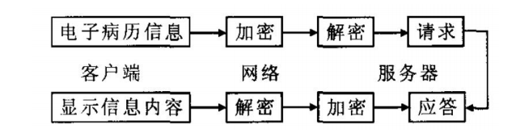
3.3电子病历安全管理模型的信息安全传输设计
在客户端和服务器之间建立一条安全通道,并且是在公钥密码体制的基础上进行数字签名，即利用一对互相匹配的密钥进行加密、解密。
通过数字签名的手段保证加密过程是一个不可逆过程，即只有用私有密钥才能解密。
首先是客户端发送信息，经过数字签名，再将信息发送给服务器，服务器接到信息后进行完整性验证；然后对合法的信息进行处理，再向客户端反馈信息，在反馈的过程中，信息同样要进行加密解密的数字签名处理，这样可以保证信息的安全传输。

Slide 13
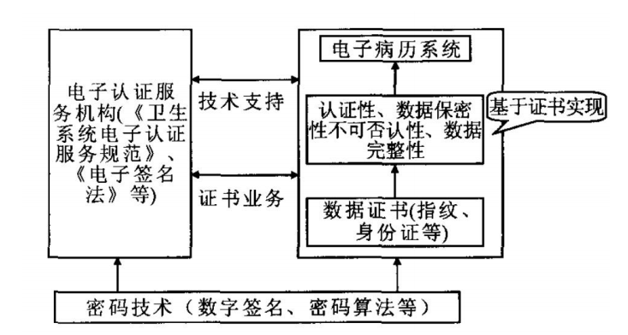
3.4电子病历安全管理模型的服务器端设计
服务器端主要包括电子认证系统，该系统中包括认证中心、证书签发系统等，并且是在 PKI 的策略指导下进行的，同时也需要数据库的支持。PKI 策略定义了信息安全的指导方针和密码系统的使用规则，具体内容包括
CA(CertificationAuthority)之间的信任关系、遵循的技术标准、安全策略、服务对象、管理框架、认证规则、运作制度、所涉及的法律关系。本系统的服务器端就借鉴了 PKI 技术，在 PKI 技术的指导下进行电子病历安全性、完整性、保密性等认证。

Slide 14
3.4电子病历安全管理模型的服务器端设计
该系统的密码技术主要包括密码算法、数字签名等。密码算法是指加密算法 E 和解密算法 D。在传输的过程中，如果信息发生改变，数字签名的值也发生改变，这样可保证信息传输过程中的完整性、信息发送者身份的认证性、防止信息的发送者和接受者抵赖性。

Slide 15
3.4电子病历安全管理模型的服务器端设计
数字证书是指标识网络用户身份的一系列数据，如指纹、身份证等，用来识别网络用户的身份，它是由权威的 CA 中心签发的，以加密技术为核心，对网络传输的信息进行加密、解密、数字签名、签名校验，以确保信息的机密性、完整性、用户身份的真实性以及签名信息的不可否认性，从而保障网络应用的安全。

Slide 16

4.电子病历系统安全性评价
物理安全
访问控制
数据保护
安全传输
安全审计和监控

Slide 17
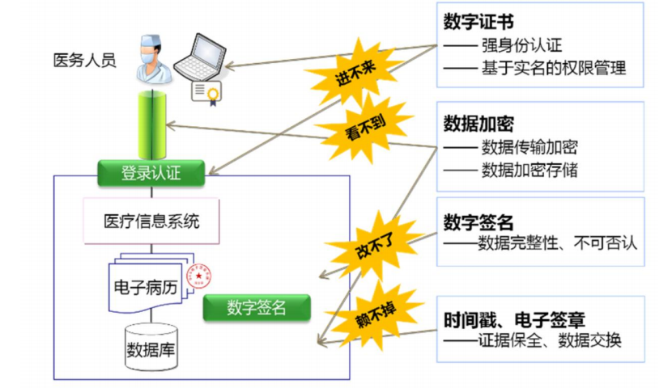
电子病历系统安全性评价
02
04
数据保护
安全审计和监控
访问控制
安全传输
物理安全
01
03
05

Slide 18
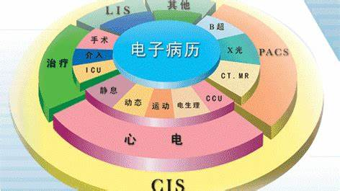
5. 总结
通过全面的安全性分析与设计，电子病历信息系统能够在保护患者隐私和数据安全方面发挥重要作用。期待未来的系统能够不断提升安全性能，应对新的安全挑战，并始终以患者隐私和数据安全为中心，为医疗行业提供更安全可靠的电子病历管理解决方案。

Slide 19
感谢您的观看

